Slide 1
АО «ОРГЭНЕРГОГАЗ»
МОДЕРНИЗАЦИЯ ДЕЙСТВУЮЩЕГО ПОЛИГОНА ДЛЯ ПРОВЕДЕНИЯ КВАЛИФИКАЦИОННЫХ ИСПЫТАНИЙ ТЕХНОЛОГИЧЕСКОГО ОБОРУДОВАНИЯ И ГРС НОВОГО ПОКОЛЕНИЯ
А.В. Захаров
МОСКВА 2017 г.

Slide 2
ПАО «ГАЗПРОМ»:
Основные задачи энергосберегающей политики:
Повышение энергетической эффективности дочерних обществ и организаций ПАО «Газпром» на основе применения инновационных технологий и современного энергетического оборудования;
Обеспечение снижения техногенной нагрузки на окружающую среду;
Снижение уровня аварийных и экологических рисков от использования нового оборудования;

Slide 3
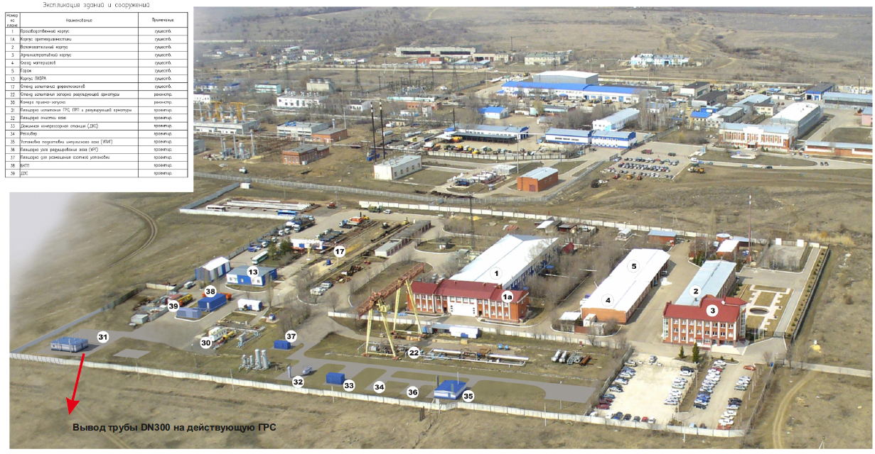
ИСПЫТАТЕЛЬНЫЙ ПОЛИГОН АО «ОРГЭНЕРГОГАЗ»

Slide 4
АТТЕСТАЦИЯ АККРЕДИТАЦИИ ПОЛИГОНА:

Slide 5
ТЕХНИЧЕСКИЕ ВОЗМОЖНОСТИ ПОЛИГОНА

Slide 6
ИСПЫТАТЕЛЬНЫЙ ПОЛИГОН
ОСНОВНЫЕ ЗАДАЧИ:
Проведение различных видов испытаний трубопроводной арматуры и газового оборудования (ГРС, подогреватели газа, фильтры, котельные, газовые горелки и т.д.) на соответствие требованиям нормативных документов (СТО Газпром 046-2006, СТО Газпром 212-2008, СТО Газпром 314-2009, СТО Газпром 422-2010, ГОСТ Р 54808-2-11) и др. действующим отраслевым и федеральным нормативным документам;
Подтверждение заявленных технических характеристик технологического оборудования во всем диапазоне работы с наработкой определенного количества циклов;
Проверка безопасности работы оборудования (предоставление расчетов, сертификатов и тд.).

Slide 7
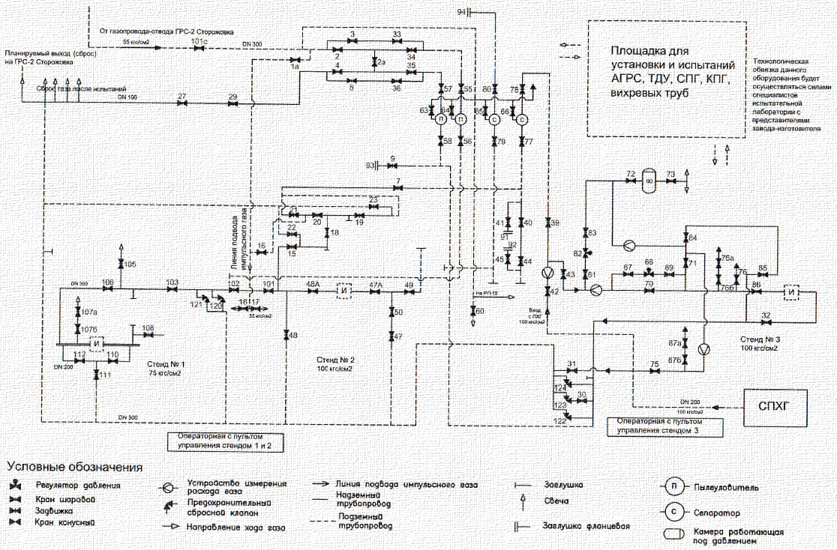
ТЕХНОЛОГИЧЕСКАЯ СХЕМА ПОЛИГОНА С ИСПОЛЬЗОВАНИЕМ ТЕХНОЛОГИЧЕСКОГО ГАЗА ИЗ СПХГ И ПРЕДПОЛАГАЕМЫМ СБРОСОМ В ДЕЙСТВУЮЩИЕ СЕТИ ООО «ГАЗПРОМ ТРАНСГАЗ САРАТОВ»

Slide 8
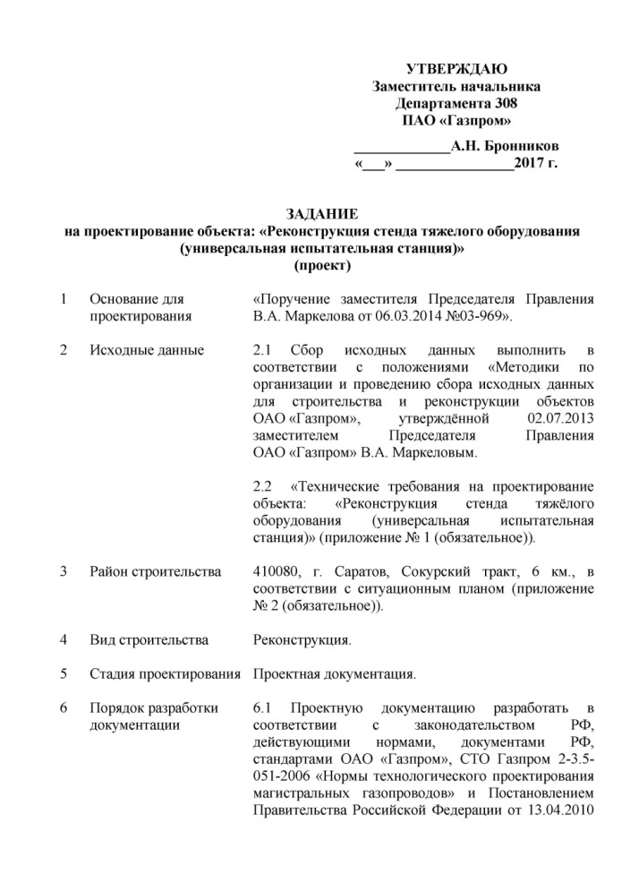
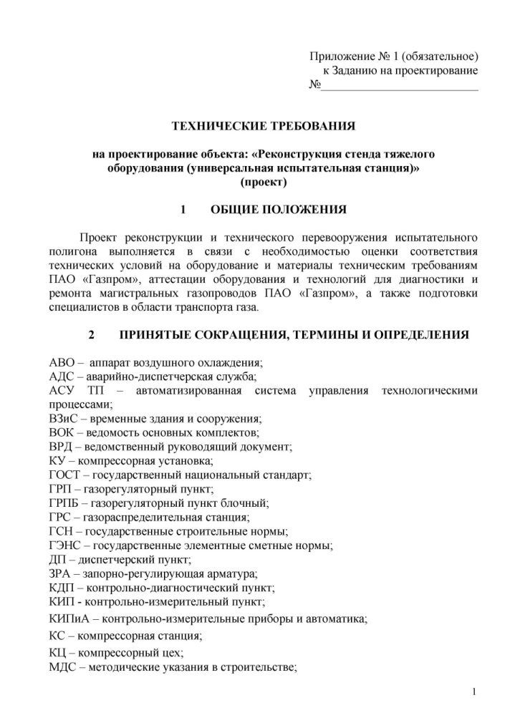
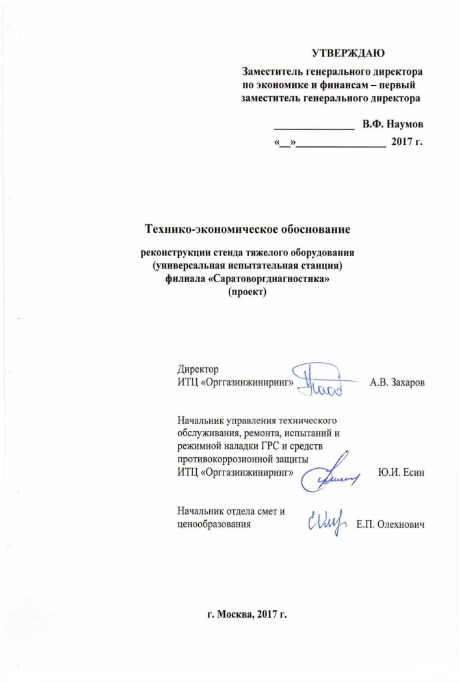
Проект Задания на проектирование, Технических требований и Технико-экономического обоснования

Slide 9
ГРАФИК ОКУПАЕМОСТИ МОДЕРНИЗАЦИИ ИСПЫТАТЕЛЬНОГО ПОЛИГОНА

Slide 10
Выводы
Модернизация полигона позволит:
получать максимально достоверные данные о технических характеристиках и функциональных возможностях оборудования;
расширить объем испытаний оборудования;
проводить испытания ГРС нового поколения и оборудования, ранее не разрабатывающегося и не применяемого на объектах ПАО «Газпром»;
после получения фактических результатов определять необходимость дальнейшего применения технологического оборудования на объектах ПАО «Газпром».
Для реализации данного проекта, проектному институту необходимо проработать различные технические решения для подачи газа на полигон и сброса его обратно в распределительные сети.
Также для реализации проекта требуется привлечение финансирования со стороны ПАО «Газпром».

Slide 11
СПАСИБО ЗА ВНИМАНИЕ

